Slide 1

SECURE TALK.
SECURE TALK
Sigurna komunikacija sa steganografijom I enkripcijom

Slide 2
UVOD.
UVOD
SecureTalk

Slide 3
Sigurnosni rizici.
Sa razvojem digitalne komunikacije rastu i bezbednosni rizici. Presretanje poruka, napadi posrednika (MITM) i curenje podataka ugrožavaju privatnost korisnika. Zato savremene aplikacije moraju da koriste jaku enkripciju, proveru identiteta i zaštitu mrežne infrastrukture.
Presretanje i prisluškivanje: Napadi na nezaštićene mreže i aplikacije.
Presretanje poruka, napadi posrednika (MITM) i curenje podataka ugrožavaju privatnost korisnika. Zato savremene aplikacije moraju
Zaštita korisničkih podataka: Potrebna enkripcija (E2EE), sigurni protokoli (TLS, SRTP).

Slide 4

Uvod u
problem.
Savremena digitalna komunikacija omogućava trenutnu razmenu informacija širom sveta, ali istovremeno izlaže korisnike brojnim rizicima, poput sajber napada, nadzora i gubitka privatnosti. U eri masovnog prikupljanja podataka od strane vlada i korporacija, standardna enkripcija nije dovoljna jer otkriva samu činjenicu da se razmjenjuju tajne poruke, što može privući neželjenu pažnju. Digitalna forenzika dodatno komplikuje situaciju, jer omogućava otkrivanje i analizu skrivenih tragova. SecureTalk rješava ovaj problem kombinujući steganografiju i enkripciju, omogućavajući korisnicima da sakriju ne samo sadržaj, već i postojanje komunikacije.
Problemi
Rešenja
Ranjivost komunikacije: Digitalne poruke su podložne presretanju i nadzoru.
Sajber napadi i forenzika: Napadači i forenzičari koriste alate poput WireShark za analizu mrežnog saobraćaja i detekciju skrivenih podataka.
Ograničenje standardne enkripcije: Kriptografija štiti sadržaj ali ne prekriva samu komunikaciju.
Maliciozna upotreba: Pojedinci koriste steganografiju za kriminal, što otežava forenzičku istragu.
Integracija steganografije: Aplikacija skriva poruke u slikama čineći komunikaciju nevidljivom čak i uz nadzor saobraćaja.
End-to-end enkripcija: Kombinuje NaCl Box za transport i AES-GCM za payload, osiguravajući da čak i ako se otkrije, sadržaj ostane zaštićen.
Automatska detekcija: GUI podržava ekstrakciju sa hint-ovima, olakšavajući upotrebu, dok forenzički alati poput StegExpose mogu biti integrisani za testiranje.

Slide 5

Šta je steganografija?
Skrivanje podataka unutar naizgled običnih fajlova (slika, audio, video) tako da komunikacija ostaje neprimijećena.
Razlika od kriptografije: kriptografija štiti sadržaj, dok steganografija prikriva i postojanje poruke.
Istorijski koreni: od drevnih metoda skrivanja poruka u vosku, tkaninama i pigmentima, pa sve do savremenih digitalnih tehnika koje omogućavaju precizno i neprimjetno umetanje podataka.
Ključne primene: diskretna komunikacija, zaštita autorskog sadržaja, digitalni potpis i forenzička analiza osjetljivih podataka.
Zašto SecureTalk: koristi napredne steganografske algoritme kako bi obezbedio neupadljivu, tihu i potpuno privatnu razmenu informacija među korisnicima — bez vidljivih tragova da je komunikacija uopšte postojala.

Slide 6



Ključne oblasti
Digitalna forenzika obuhvata analizu različitih digitalnih tragova: mrežnog saobraćaja, fajlova, logova, korisničkih aktivnosti, kao i memorije i skladišta podataka na mobilnim uređajima i računarima. Svaka oblast zahteva specifične metode i alate kako bi se podaci pravilno izolovali, sačuvali i interpretirali.
Šta je
Digitalna forenzika?
Izazovi sa Steganografijom
Steganografija predstavlja poseban izazov jer skriva podatke na način koji nije odmah vidljiv. U forenzici se zato koriste metode kao što su analiza histograma, spektar anomalija, statistička poređenja i detekcija odstupanja u strukturi fajlova. Cilj je da se otkrije da li slika, audio ili video sadrži skrivenu poruku.
Digitalna forenzika je disciplina koja se bavi prikupljanjem, analizom i prezentacijom digitalnih dokaza u svrhu istraga, sudskih postupaka ili bezbednosnih analiza. Cilj je da se iz elektronskih uređaja izvuku verodostojne, proverljive i forenzički ispravne informacije koje mogu pomoći u rešavanju incidenata ili utvrđivanju činjenica..
Alati i primena
Za otkrivanje skrivenih informacija koriste se specijalizovani alati poput StegExpose i Aletheia, koji automatizuju procese steganalize. Digitalna forenzika nalazi primenu u kriminalističkim istragama, otkrivanju računalnih prevara, incident response-u, ali i u korporativnoj bezbednosti, gde je potrebno identifikovati zloupotrebe, curenje podataka ili prikrivene komunikacije.

Slide 7
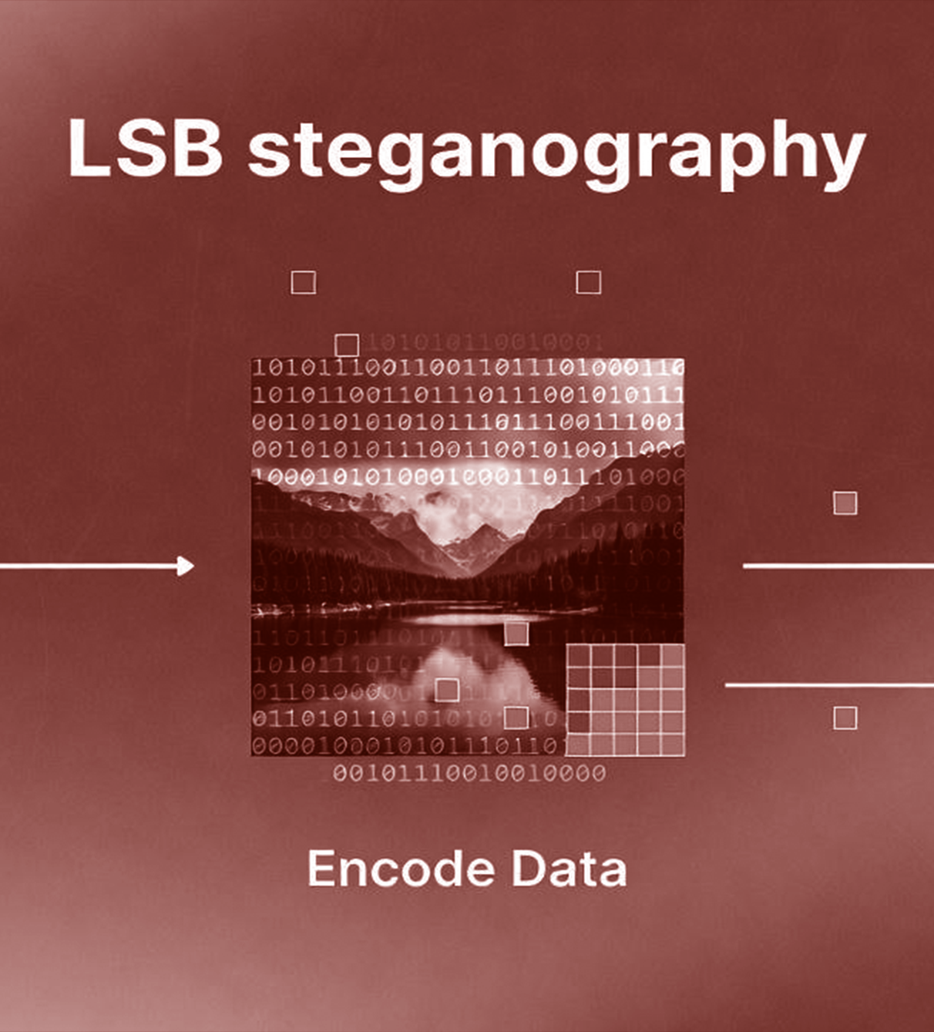
LSB (Least
significant bit).
Prednosti LSB metode
Brza i jednostavna za implementaciju
Ne menja vidljivo kvalitet slike
Omogućava skladištenje velike količine podataka
Zbog ovih prednosti LSB je standardna tehnika za skrivenu komunikaciju i osnovna polazna tačka za naprednije metode
Šta je LSB?
LSB je najjednostavnija i najrasprostranjenija metoda digitalne steganografije. Zasniva se na tome da se najmanje značajan bit u pikselima slike zameni bitovima skrivene poruke, a pošto je ta promena minimalna, ljudsko oko je ne može primetiti.
Kako funkcioniše u praksi?
Svaki piksel u slici ima vrednosti (npr. RGB). LSB tehnika uzima poslednji bit tih vrednosti i zamenjuje ga bitom poruke. Na primer, promena boje sa 1100100 na 1100101 vizuelno je neprimetna, ali omogućava unos ogromne količine podataka u običnu fotografiju.
Slabosti i bezbednosni rizici
LSB je ranjiv na kompresiju, prepakivanje i digitalnu analizu. Alati za forenziku mogu otkriti neprirodne promene u bitovima, pa se u bezbednosnim sistemima često kombinuje sa dodatnim zaštitnim slojevima.

Slide 8
PVD (Pixel Value
Differencing).
Pixel Value Differencing (PVD) je metoda steganografije koja sakriva podatke na osnovu razlike između susednih piksela. Umesto da se poruka upisuje u svaki piksel isto, PVD koristi činjenicu da su u slikama sa jačim kontrastom dozvoljene veće promene bez vidljivih artefakata.
Umesto da se menja najmanji bit svakog piksela, algoritam gleda parove piksela i meri razliku njihovih vrednosti.
Mala razlika → malo se podataka može sakriti
Velika razlika → može se sakriti više bitova bez narušavanja kvaliteta slike
Ovo daje fleksibilniji i prirodniji skriveni zapis.
PVD praksa
PVD se koristi u sistemima gde je potrebno sakriti veće količine podataka bez vidljivih izmena, npr:
bezbedna komunikacija
zaštita intelektualne svojine
skriveno označavanje slika (watermarking)
Zašto je efikasan?
Iskorišćava karakteristike ljudskog oka
Promene u slikama visokog kontrasta postaju praktično neprimetne
Omogućava značajno veći kapacitet sakrivanja nego LSB
Rezultat je vizuelno stabilna slika sa visokim stego kapacitetom.

Slide 9
DCT (Discrete Cosine
Transform).
Discrete Cosine Transform (DCT) je metoda koja transformiše sliku iz prostornog u frekvencijski domen, što omogućava da se podaci skrivaju u srednjim frekvencijama slike, ostavljajući vizuelni izgled gotovo nepromenjenim. Prednost DCT-a je što je robustan na kompresiju (npr. JPEG), neprimetan oku i otporan na uobičajene izmene slika na mreži, što ga čini idealnim za sigurno skrivanje informacija. Mane su manji kapacitet za skrivene podatke i mogućnost pojave float grešaka prilikom transformacije, što se u SecureTalk-u rešava skaliranjem i preciznim kodiranjem.
DCT (Discrete Cosine Transform) uzima blok piksela slike (najčešće 8×8) i transformiše ih iz prostornog domena (vrednosti piksela) u frekvencijski domen (koeficijente koji predstavljaju osnovne talase u slici). Svaki koeficijent predstavlja određenu frekvenciju: donji koeficijenti su niske frekvencije (glavni oblik slike), srednji koeficijenti nose detalje, a visoke frekvencije su sitni šumovi i detalji. Za skrivanje podataka u steganografiji, DCT menja srednje frekvencijske koeficijente, jer to minimalno utiče na izgled slike, a omogućava da poruka ostane neprimetna oku i robusna na kompresiju.

Slide 10
LSB2 (Advenced Least
Significant Bit).
LSB2 (Advanced Least Significant Bit) je metoda skrivanja podataka koja koristi dva najmanje značajna bita svakog piksela, čime se povećava kapacitet za skrivanje u poređenju sa klasičnim LSB-om. Prednost ove metode je mogućnost enkodiranja većih fajlova u slikama uz minimalan vizuelni uticaj, dok je mana što veća promena piksela može biti primetnija i potencijalno detektovana analizom histograma. U SecureTalk-u LSB2 se koristi zajedno sa enkripcijom kako bi komunikacija ostala potpuno sigurna i neprimetna, omogućavajući efikasnu i diskretnu razmenu podataka.

Slide 11
DWT (Discrete Wavelet
Transform).
DWT (Diskretna Talasna Transformacija) je metoda koja transformiše sliku u talasni domen, razlažući je na četiri podkomponente: LL (niske frekvencije, osnovni oblik slike), LH (horizontalni detalji), HL (vertikalni detalji) i HH (visoke frekvencije, sitni detalji i šum). Podaci se najčešće skrivaju u srednjim talasnim koeficijentima (LH i HL), jer to omogućava da skrivena poruka ostane neprimetna oku, a istovremeno otpornija na kompresiju i manje obrade slike. Prednosti DWT-a uključuju robusnost, fleksibilnost u odabiru regiona za skrivanje i bolju otpornost na razne manipulacije slike, dok mane mogu biti složenija implementacija i manji kapacitet u poređenju sa LSB2.

Slide 12


Arhitektura sistema.
SecureTalk je end-to-end enkriptovana aplikacija za sigurnu razmenu poruka i fajlova, integrisana sa steganografskim algoritmima (LSB, LSB2, PVD, DCT, DWT). Sistem koristi FastAPI server za signalizaciju i WebSocket konekcije, dok klijent pruža intuitivan GUI implementiran u Tkinter-u. Enkripcija se realizuje preko NaCl Box (X25519), osiguravajući privatnost podataka, dok steganografski moduli omogućavaju nenametljivo skrivanje fajlova u slikama. Modularna arhitektura omogućava lako dodavanje novih algoritama ili funkcionalnosti, čineći SecureTalk skalabilnim i fleksibilnim rešenjem za bezbednu komunikaciju.
Klijent A
SERVER WS
Klijent B
Klijent A
SERVER WS
Klijent B

Slide 13
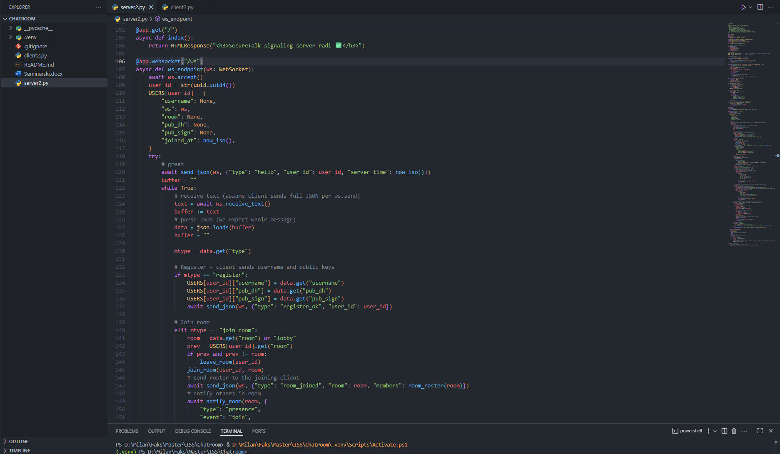
Funkcionalnosti
Servera.
Server komponenta SecureTalk, bazirana na FastAPI i WebSocket tehnologiji, omogućava real-time komunikaciju između korisnika, upravlja sobama i njihovim članovima, šalje notifikacije kada se korisnici pridruže ili napuste sobu, i vodi evidenciju o rosteru. Pored toga, server funkcioniše kao relay za šifrovane poruke, fajlove (chunk-by-chunk). Sve podatke čuva u memoriji (USERS, ROOMS), bez upotrebe baze podataka, što omogućava jednostavnu i brzu implementaciju prototipa i testiranje funkcionalnosti, uz potpunu bezbednost jer server ne dekriptuje niti pristupa sadržaju poruka. Prednosti ovog pristupa uključuju visoku skalabilnost za male do srednje grupe korisnika, minimalne resurse za pokretanje i laku integraciju sa postojećim open-source komponentama, čineći ga idealnim za edukativne i prototipne aplikacije u oblasti digitalne forenzike.

Slide 14
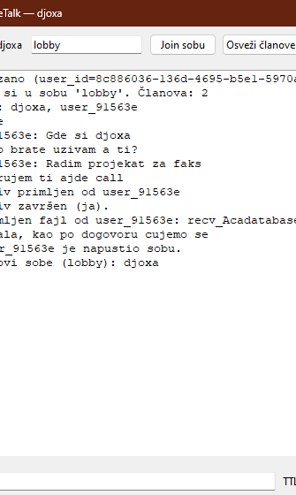
Funkcionalnosti
klijenta.
Klijent komponenta SecureTalk, implementirana u Pythonu sa Tkinter GUI-jem, omogućava korisnicima interaktivnu komunikaciju sa real-time chat-om, generisanje kriptografskih ključeva (NaCl Box za end-to-end enkripciju i SigningKey za autentifikaciju), povezivanje na WebSocket server, registraciju i pridruživanje sobama. Pored toga, podržava slanje šifrovanih poruka i fajlova (raw ili stego, sa chunk-ovanjem), kreiranje stego slika koristeći algoritme poput LSB, PVD i DCT (sa opcijom AES-GCM enkripcije payload-a), te automatsku ekstrakciju primljenih fajlova sa hint-ovima iz imena ili meta podataka. Sve operacije se loguju u poseban panel, a primljeni fajlovi se čuvaju u lokalnim folderima (users//received), što omogućava jednostavnu upotrebu i testiranje. Prednosti ovog pristupa uključuju intuitivni interfejs sa odvojenim chat i log panelima za bolju preglednost, integraciju sa open-source bibliotekama za brzu razvoj, visoku bezbednost kroz lokalnu enkripciju bez server pristupa sadržaju, i fleksibilnost za edukativne svrhe u digitalnoj forenzici, čineći ga idealnim za simulaciju skrivenih komunikacija.

Slide 15
ZAKLJUČAK.
ZAKLJUČAK
SecureTalk

Slide 16
HVALA VAM
HVALA VAM
Na pažnji

